Slide 1
O Desafio do Piso Salarial da Enfermagem
Esta apresentação visa defender o piso salarial da enfermagem perante a Agência Nacional de Saúde (ANS) e destacar a importância da remuneração justa e condições de trabalho adequadas para os profissionais de enfermagem na saúde suplementar.
J
by Jefferson Caproni

Slide 3
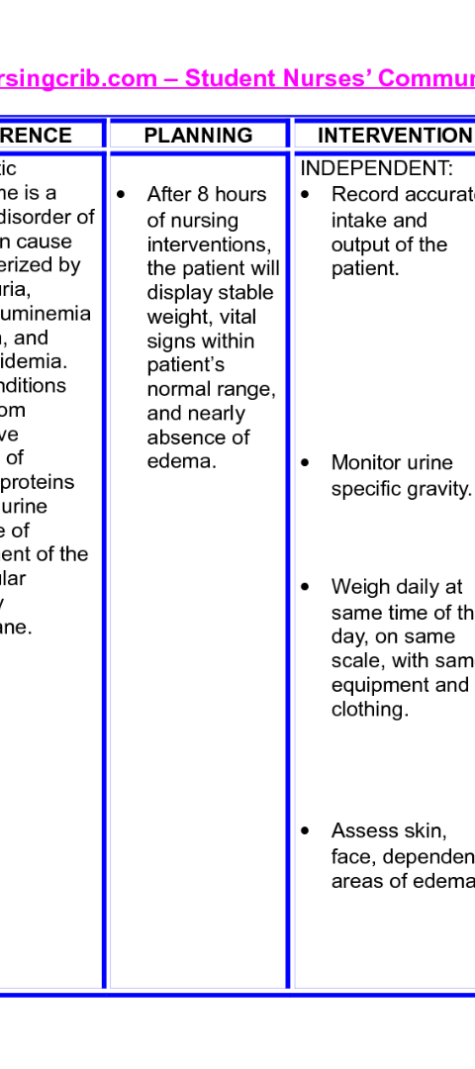
Fiscalização e Cumprimento do Piso Salarial
1
Fiscalização Rigorosa
O sindicato da saúde reivindica a fiscalização da ANS para garantir o cumprimento do piso salarial da enfermagem conforme a Lei n.° 14.434/2021.

Slide 4
Incentivos e Reconhecimento para os Profissionais de Enfermagem
Mecanismos de Incentivo
Solicitação de incentivos como bonificações, oportunidades de capacitação e participação nos lucros para os profissionais de enfermagem na rede suplementar de saúde.

Slide 5
Qualidade e Segurança nos Serviços de Enfermagem
1
Estabelecimento de Critérios
Definição de critérios de qualidade e segurança para serviços de enfermagem nos planos de saúde, incluindo indicadores de desempenho e protocolos clínicos.

Slide 6
Diálogo e Valorização da Enfermagem
Construção de Agenda
Sugestão de diálogo entre representantes da enfermagem, gestores de saúde e usuários dos planos de saúde para valorização e melhoria das condições de trabalho.

Slide 7
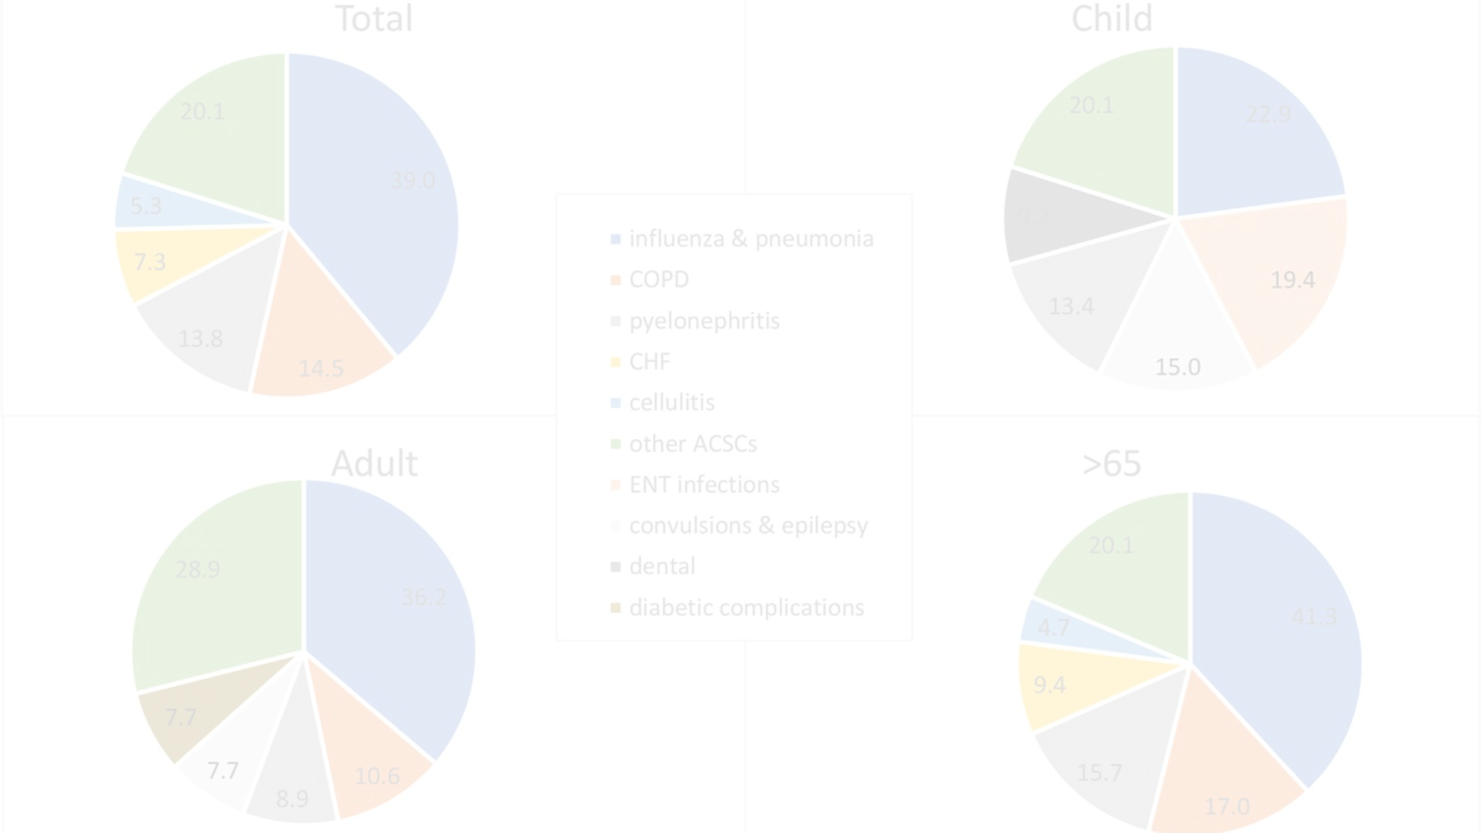
Benefícios do Investimento na Enfermagem
Valorização Profissional
O investimento na enfermagem não só promove a remuneração justa, mas também melhora os resultados para os pacientes e o desempenho do sistema de saúde.

Slide 8
Reconhecimento da Importância da Enfermagem
Impacto na Qualidade do Cuidado

Slide 9
Conclusão
1
Promovendo Mudanças
A colaboração com a ANS pode resultar em um ambiente mais justo e gratificante para os profissionais de enfermagem na saúde suplementar.

